Slide 1
İSTATİSTİK
4. Hafta
Dağılma (Değişkenlik/Yayılım) Ölçüleri

Slide 2
Değişkenlik (Yayılım) Ölçüleri
İki farklı anakütleyi birbirinden ayırmak için her zaman yalnızca yer ölçüleri yeterli olmayabilir.
Dağılımları birbirinden ayırt etmede kullanılan ve genellikle aritmetik ortalama etrafındaki değişimi dikkate alarak hesaplanan istatistiklere değişkenlik(yayılım) ölçüleri adı verilir.

Slide 3
Değişkenlik (Yayılım) Ölçüleri
Puanlar arasındaki farklılaşma miktarını gösterir.(homojen-heterojen)
Standart sapma en hassas yayılım ölçüsüdür.
Herhangi birinin 0 olması durumunda diğer yayılım ölçüleri de 0 olur.
Bütün veriler aynı olduğunda, bütün yayılım ölçüleri 0 olur.

Slide 4
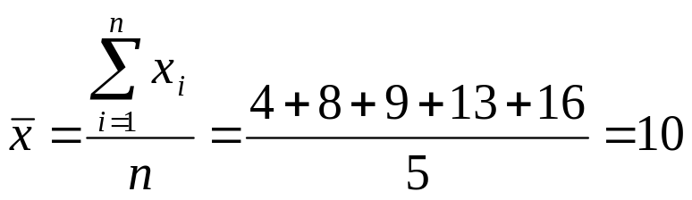
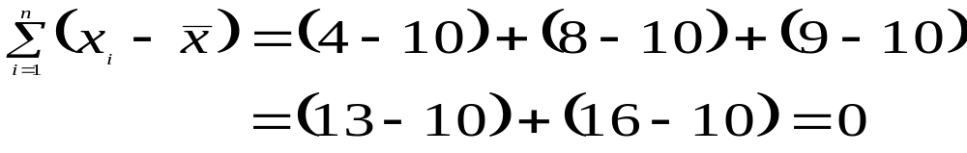
Örnek: 4,8,9,13,16 şeklinde verilen bir basit seri için;
Bu örnekten görüleceği üzere gözlemlerin aritmetik ortalamadan uzaklığı alıp toplandığında 0 elde edildiğinden dolayı bu problem mutlak değer kullanarak veya üssel (karesel) uzaklık alınarak ortadan kaldırılır.

Slide 5
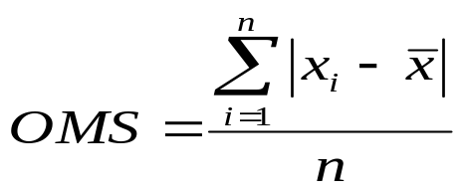
Ortalama Mutlak Sapma(OMS)
Veri setindeki her bir gözlem değerinin aritmetik ortalamadan farklarının mutlak değerlerinin toplamının örnek hacmine bölünmesiyle elde edilir.
Gözlem değerlerinin aritmetik ortalamadan faklarının toplamı 0 olacağından bu problemi ortadan kaldırmak için mutlak değer ifadesi kullanılır.
Basit seriler İçin:

Slide 6
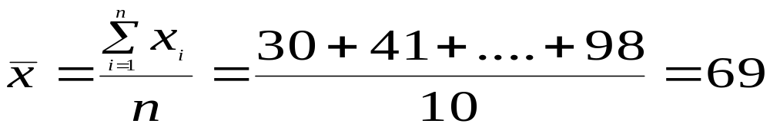
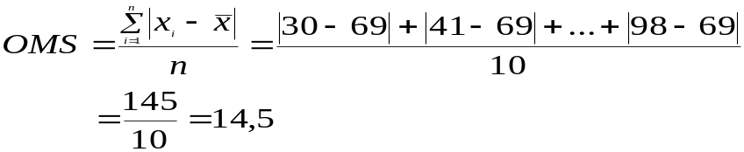
Örnek: Sosyoloji dersini alan 10 öğrencinin vize notları aşağıdaki gibi sıralanmıştır. Buna göre vize notları için ortalama mutlak sapma değerini hesaplayınız.
30,41,53,61,68,79,82,88,90,98

Slide 7
Varyans
Ortalama mutlak sapmada kullanılan mutlak değerli ifadeler ile işlem yapmanın zor hatta bazı durumlarda imkansız olması sebebiyle yeni değişkenlik ölçüsüne ihtiyaç duyulmaktadır.
Mutlak değer ifadesindeki zorluk aritmetik ortalamadan farkların karelerinin alınmasıyla ortadan kalkmaktadır.
Veri setindeki her bir gözlem değerinin aritmetik ortalamadan farklarının karelerinin toplamının örnek hacminin bir eksiğine bölünmesinden elde edilen değişkenlik ölçüsüne örnek varyansı adı verilir.

Slide 8
Varyans
Olasılık kuramı ve istatistik bilim dallarında varyans bir rassal değişken, bir olasılık dağılımı veya örneklem için istatistiksel yayılımın, mümkün bütün değerlerin beklenen değer veya ortalamadan uzaklıklarının karelerinin ortalaması şeklinde bulunan bir ölçüdür.
Ortalama bir dağılımın merkezsel konum noktasını bulmaya çalışırken, varyans değerlerin ne ölçekte veya ne derecede yaygın olduklarını tanımlamayı hedef alır. Varyans için ölçülme birimi orijinal değişkenin biriminin karesidir. Varyansın kare kökü standart sapma olarak adlandırılır; bunun ölçme birimi orijinal değişkenle aynı birimde olur ve bu nedenle daha kolayca yorumlanabilir.

Slide 9
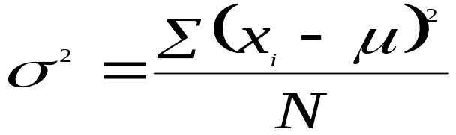
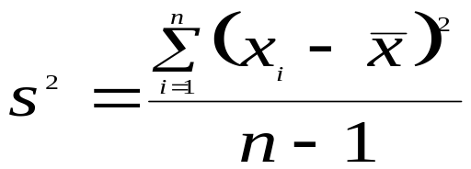
Basit seriler İçin:
Popülasyon Varyansı:
μ : Popülasyon Ortalaması N : Popülasyon Hacmi
Örnek Varyansı :

Slide 10
Standart Sapma
Varyans hesaplanırken kullanılan verilerin kareleri alındığından verilerin ölçü biriminin karesi varyansında ölçü birimi mevcut ölçü birimini karesi olur.
Örnek: kg², cm² gibi.
Bu nitelendirme veriler açısından bir anlam taşımayacağından varyans yerine ortalama etrafındaki değişimin bir ölçüsü olarak onun pozitif karekökü olan standart sapma kullanılır.

Slide 11
Standart Sapma
Belli bir seri sayı için standart sapma değerini bilmek ve bu kavramı anlamak demek bir ortalama etrafında bu serinin ne kadar yayılım gösterdiğini anlamaktır. Standart sapmanın büyük olması veri noktalarının ortalamadan daha uzak yayıldıklarını; küçük bir standart sapma ise ortalama etrafında daha çok yakın gruplaştıklarını gösterir.
Standart sapma belirsizliğin bir ölçüsü olarak hizmet edebilir. Fiziksel bilimlerde, tekrar tekrar yapılan deneyler ve deneylerde alınan ölçüler ise gösterilen standart sapma olgusu bu deneyin ölçülmesindeki kesinlik ve doğruluğunu gösterir. Ölçümlerin teoriye dayanan bir tahmin ile karşılaştırıp birbirine uygunluk gösterip göstermediğine karar vermede ölçümlerin standart sapması önemli rol oynar. Eğer ölçümlerin standart sapması teorik tahminden çok daha uzaksa, sınanan teorinin değiştirilmesi gerekir. İşte bu uzaklık standart sapmalarla belirlenir.

Slide 12
Standart Sapma
Standart sapma varyansın kare köküdür. Daha matematiksel bir ifade ile standart sapma veri değerlerinin aritmetik ortalamadan farklarının karelerinin toplamının veri sayısı -1'e bölümünün kare köküdür, yani verilerin ortalamadan sapmalarının kareler ortalamasının karekökü olarak tanımlanır.
Standart sapma kavramının yayılma ölçüsü olarak kullanılmasını anlamak için ölçüm birimine bakmak gerekir.

Slide 13
Standart Sapma
Diğer yayılma ölçüsü olan varyans verilerin ortalamadan farklarının karelerinin ortalaması olarak tanımlanır. Böylece varyans ölçüsü için veri birimlerinin karesi alınması gerekir ve varyansın birimi veri biriminin karesidir.
Bu durum pratikte istenmeyen sonuçlar yaratabilir (Örneğin veriler birimi kilogram ise varyans birimi kilogram kare olur). Bundan kaçınmak için standart sapma için varyansın kare kökü alınarak standart sapma birim veri birimi olması sağlanır ve verinin yayılımı böylece veri birimleri ile ölçülür.

Slide 14
Standart Sapma
Olasılık kuramı ve istatistik bilim dallarında, bir [[istatistiksel anakütle| anakütle], bir örneklem, bir olasılık dağılımı veya bir rassal değişken için standart sapma, veri değerlerinin yayılımının özetlenmesi için kullanılan bir ölçüdür.
Matematik notasyonunda genel olarak, bir anakütle veya bir rassal değişken veya bir olasılık dağılımı için standart sapma σ (eski Yunan harfi olan küçük sigma) ile ifade edilir; örneklem verileri için standart sapma için ise s veya s' (anakütle σ değeri için yansız kestirim kullanılır.)

Slide 15
Standart Sapma
Bir basit yığın için kilogram birimi ile veri (4, 8, 12) olsun. Aritmetik ortalama 8 olur ve verilerin ortalamadan sapmaları (−4, 0 , 4) olur. Kare toplamlarının ortalaması olan varyans [(4-8)2+(8-8)2+(12-8)2]/3 = 32/3 = 10,666 olur ve kilogram kare birimi ile verilir.
Standart sapma 10,66’nın karekökü olup 3,26 değerindedir ve kilogram birimi ile ölçülür.

Slide 16
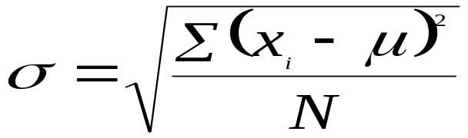
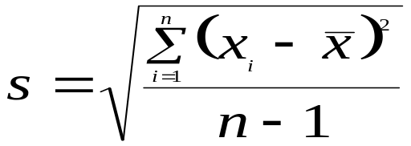
Basit seriler İçin:
Populasyon Standart Sapması:
μ : Populasyon Standart Sapması N : Populasyon Hacmi
Örnek Standart Sapması :

Slide 17
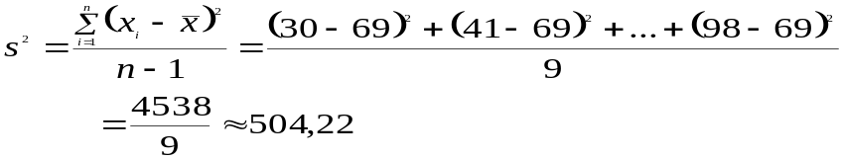

Örnek: Ortaçağ Mimarisi dersini alan 10 öğrencinin vize notları aşağıdaki gibi sıralanmıştır. Buna göre vize notları için varyans ve standart sapmayı hesaplayınız.
30,41,53,61,68,79,82,88,90,98
→
Ortaçağ Mimarisi dersi vizesinden alınan notların ortalama etrafında yaklaşık olarak 22 puan değiştiği görülmektedir.

Slide 18

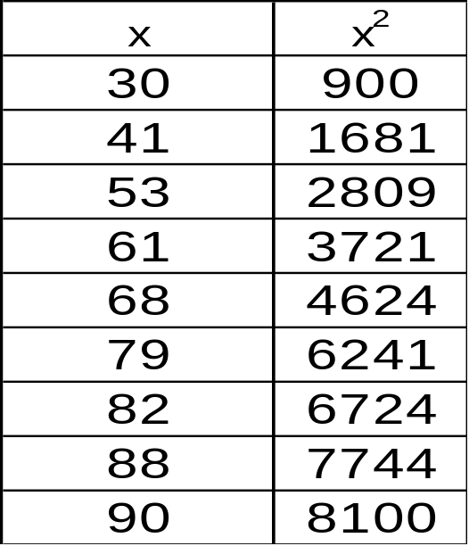
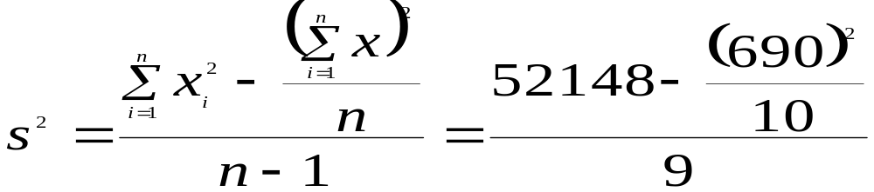
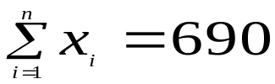
Aynı soru kareler ortalamasının açılımı kullanılarak çözüldüğünde aynı sonuçları verecektir.
30,41,53,61,68,79,82,88,90,98

Slide 19
Aritmetik ortalamaya bağlı olarak verilen kararlar | Standart sapmaya bağlı olarak verilen kararlar
Grubun başarı düzeyi nedir? Grubun mutlak başarı düzeyi nedir? Öğrencilerin ortalama başarı düzeyi nedir? Öğrencilerin öğrenme düzeyi nedir? | Başarılı ve başarısız sınıf (grup) hangisidir? Öğrencileri arasında farklılaşma var mı? ya da öğrencilerin öğrenme düzeyleri benzer mi? Grup ya da dağılım homojen mi, heterojen mi? Grup aritmetik ortalamaya ne kadar uzaktır? Ya da yakındır?

Slide 20
Standart Sapma ve Varyans
Tüm değerlerin dağılımı ile bilgi verirler. Tüm değerler eşitse, her ikisi de sıfıra eşittir. Değerler arasında farklar arttıkça standart sapma (Ss) ve varyans büyür.
Standart sapma değişken değerlerinin ortalamanın etrafındaki yayılmasını temsil eden bir yayılma ölçütüdür. Yani, denekler arasında ne kadar yaygınlık olduğunu ifade eder.
Standart sapmanın karesine varyans adı verilir. Merkezi eğilim ölçütü olarak ortalama kullanıldığında, yayılma ölçütü olarak da standart sapma kullanılır.

Slide 21
Standart Sapma ve Varyans
Bir dizi puanın varyansı o dizideki değişkenliğin bir ölçüsüdür. Puanların varyansı dendiğinde, puanların değişkenliğinin ölçüsü ifade edilmiş olur. Varyansın karekökü alınırsa standart sapma elde edilir. Varyans standart sapmanın karesi olduğundan , bu istatistiklerden birisi bilindiğinde diğerinin hesaplanması kolaydır.
Standart sapma, bir merkezi dağılım ölçüsü olarak puanların merkezi yığılma ölçüsünden uzaklıklarının bir ortalama değeri anlamını taşımaktadır.
Bir dizideki ölçümlerin birbirinden farkı arttıkça standart sapma büyür; ölçümler birbirine yaklaştıkça da küçülür.

Slide 22
Standart Sapma ve Varyans
Başka bir deyişle, dizideki ölçümlerin dağıldığı alan genişledikçe standart sapma büyür, dağılım alanı küçülüp daraldıkça da küçülür.
Standart sapma küçüldükçe dizi grubundaki homojenlik(benzerlik) artar.
Standart sapma dağılım ölçüleri arasında en çok kullanılmakta olanıdır. Standart sapmanın da bir ortalama olduğunu hatırlatmak gerekir.(Ortalamadan olan farkların ortalaması)
Dağılımın yaygınlığını gösteren ölçümlerin en önemlisi varyanstır. Eğer varyans küçükse sayılar birbirine yakın, büyükse daha uzaktır.
Standart sapma büyüdükçe dağılım yaygınlaşır.

Slide 23
Range (Değişim Aralığı)
Veri setindeki yayılımı ifade etmede kullanılan en basit istatistik değişim aralığıdır. Genel olarak basit seriler için kullanılır.
En büyük gözlem değeri ile en küçük gözlem değeri arasındaki fark değişim aralığını verir.
Değişim aralığı, veri setindeki tek bir gözlemin aşırı derecede küçük veya büyük olmasından etkilendiği için bir başka ifadeyle örnekte yer alan sadece iki veri kullanılarak hesaplandığından tüm veri setinin değişkenliğini açıklamada yetersiz kalmaktadır.

Slide 24
Range (Değişim Aralığı)
Bir dizideki en büyük değer (Xmax) ile en küçük değer (Xmin) arasındaki farktır.
DA= (Xmax) - (Xmin) biçiminde hesaplanır.
71-68-75-44-75-81-75-98-56-75-69 veri setinin dağılım aralığı nedir?
DA=98-44=54’dür.
Örnek: A üniversitesinin B bölümünün tavan puanı 361 ve taban puanı 349 ise.
En düşük (Minimum) = 349 puan En yüksek (Maksimum) = 361 puan
Değişim aralığı = 361-349 = 12 puan
Çalışma Konusu: Türkiye’de eğitim veren üniversitelerin Turizm İşletmeciliği bölümlerinin 2014 yılı giriş puanlarına göre tavan ve taban puanları üzerinden değişim aralıklarını hesaplayınız ve yorumlayınız.

Slide 25
Range (Değişim Aralığı)
Range bir veri grubunun hangi aralıkta değişkenlik gösterdiğini belirten istatistiktir.
Range, puan dağılımları hakkında yüzeysel bilgi verir.
En basit yaygınlık ölçüsüdür.
Ortalama gibi, uç değerlerden çok etkilenir.
En uçtaki iki değer arasında kalan değerler hakkında bilgi vermez.
Ekstrem değerlere duyarlı olan DA yer ölçülerinde olduğu gibi, bize dağılımın şekliyle ilgili bir şey söylememektedir.

Slide 26
R = X_{max} – X_{min} X: SÜREKLİ ŞANS DEĞİŞKENİ
R = X_{max} – X_{min} +1 X: KESİKLİ ŞANS DEĞİŞKENİ
Örnek: Bir fabrikada çalışan 5 endüstri mühendisinin bildiği yabancı dil sayıları aşağıda verilmiştir. Buna göre bu mühendislerin bildiği yabancı dil sayısı için değişim aralığını hesaplayınız.
2,0,1,2,0
X_{İ} = 0,0,1,2,2. n = 5 i: 1,2,3,4,5.
R = X_{max} – X_{min} +1 = 2 – 0 + 1 = 3

Slide 27
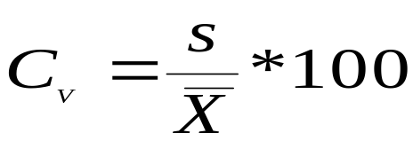
Değişkenlik(Varyasyon) Katsayısı
Standart sapmayı ortalamanın bir yüzdesi olarak ifade eden ve iki veya daha fazla populasyondaki varyasyonu (değişkenliği) karşılaştırmada kullanılan ölçüye varyasyon(değişkenlik) katsayısı denir.
İki veya daha fazla populasyon üzerinde aynı şans değişkenleri için yapılan araştırmalarda değişkenliklerin karşılaştırılması için kullanılan bir ölçüdür.
Örnek: İstanbul’da ve Ankara’da yaşayan ailelerin aylık gelirlerinin değişkenliklerinin karşılaştırılması
Varyasyon Katsayısı:

Slide 28
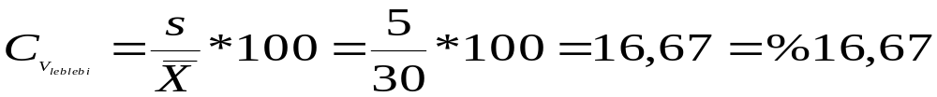

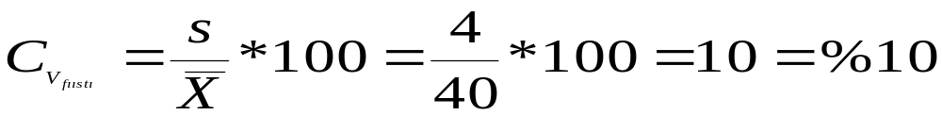
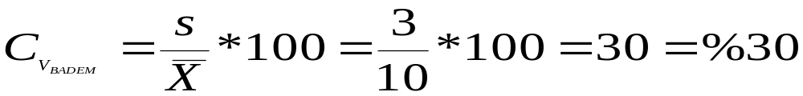
Örnek: Apple satan bir dükkanda bir haftalık sürede satılan Iphone, Macbook ve Airpods ortalamaları ve standart sapmaları aşağıda verilmiştir. Buna göre et türlerini değişkenlikleri açısından karşılaştırınız ve hangi et türünün değişkenliğinin daha fazla olduğunu belirtiniz.
 |  | s
Iphone | 30 kg. | 5 kg.
Macbook | 40 kg. | 4 kg.
Airpods | 10 kg. | 3 kg.
Üç elektronik türünün değişkenlikleri karşılaştırıldığında en küçük standart sapma değeri Airpods olmasına rağmen en büyük varyasyon katsayısına sahip olduğundan, en fazla değişkenliğin Airpods’ta olduğu görülür. Aritmetik ortalamalar içerisinde standart sapma yüzdelerine bakıldığında en büyük yüzde Airpods’tadır.

Slide 29
KAYNAKÇA
Prof. Dr. Kemal DOYMUŞ (Atatürk Üniversitesi) Wordpress Weblogu
Yrd. Doç. Dr. Hamdi EMEÇ (Dokuz Eylül Üniversitesi) İstatistik Ders Slaytları
Wikipedia ilgi maddelerin başlıkları

